Slide 1


ANTRENÖR VİZESİ BAŞVURU KILAVUZU

Slide 2

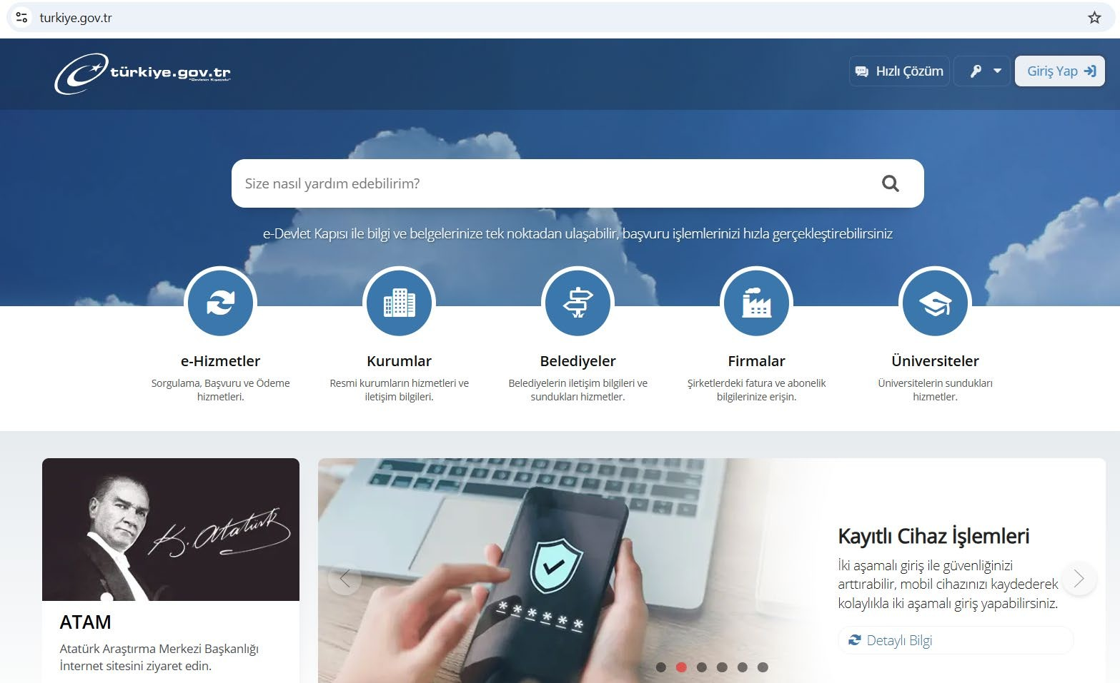
İnternet tarayıcısı ile https://www.turkiye.gov.tr/ adresinden e-devlet sistemine giriş yapınız.

Slide 3

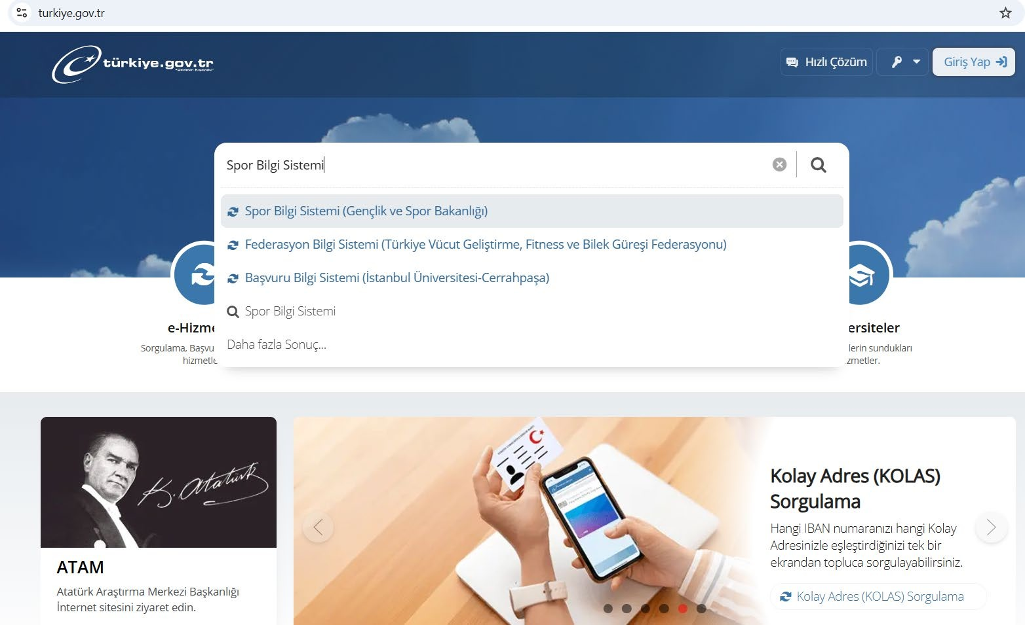
Arama Kısmına «Spor Bilgi Sistemi» Yazdıktan Sonra Çıkan «Spor Bilgi Sistemi (Gençlik ve Spor Bakanlığı)» Sekmesine Tıklayınız.

Slide 4

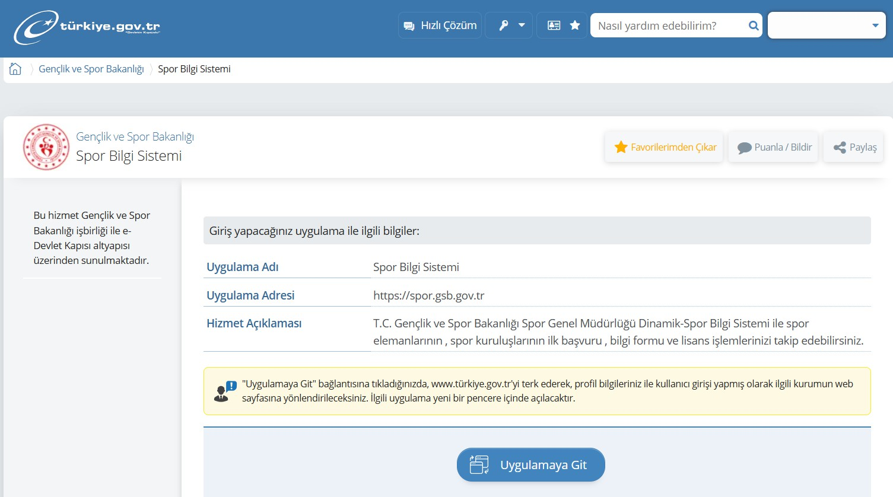
Açılan sayfada «Uygulamaya Git» sekmesine tıklayınız.

Slide 5

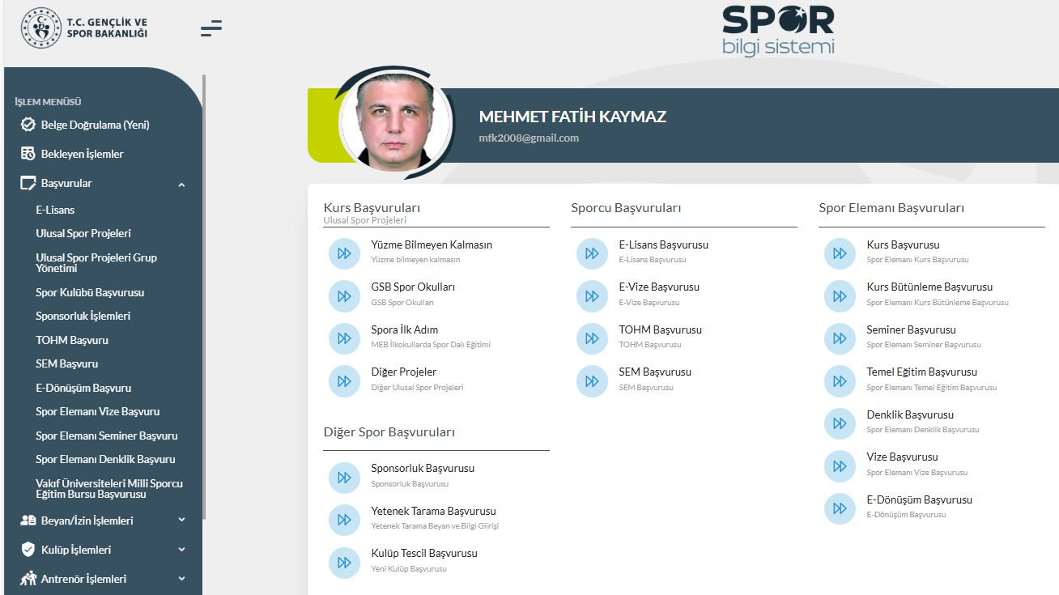
Açılan sayfada «Başvurular» sekmesine tıklayınız. Açılan menüde «Spor Elemanı Vize Başvuru» sekmesine tıklayınız…

Slide 6

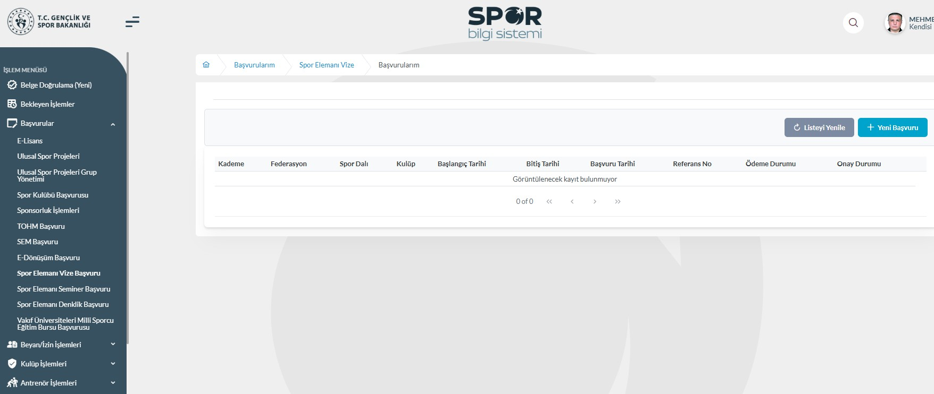
Açılan menüde «Yeni Başvuru» butonuna tıklayınız…

Slide 7
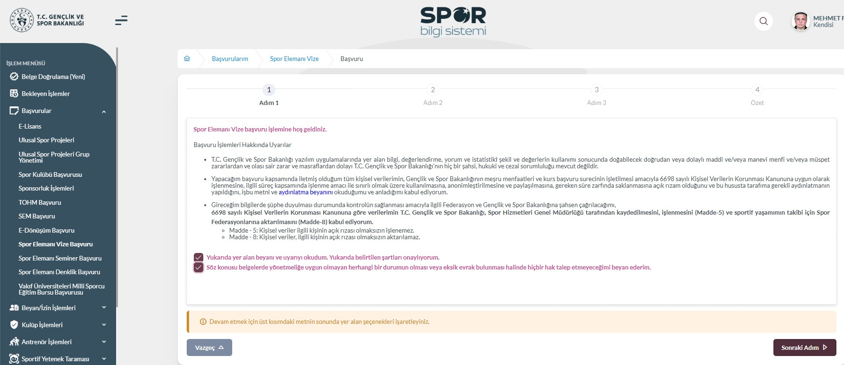
Başvuru İşlemleri’nde açıklamaları okuyup onaylayınız.

Slide 8

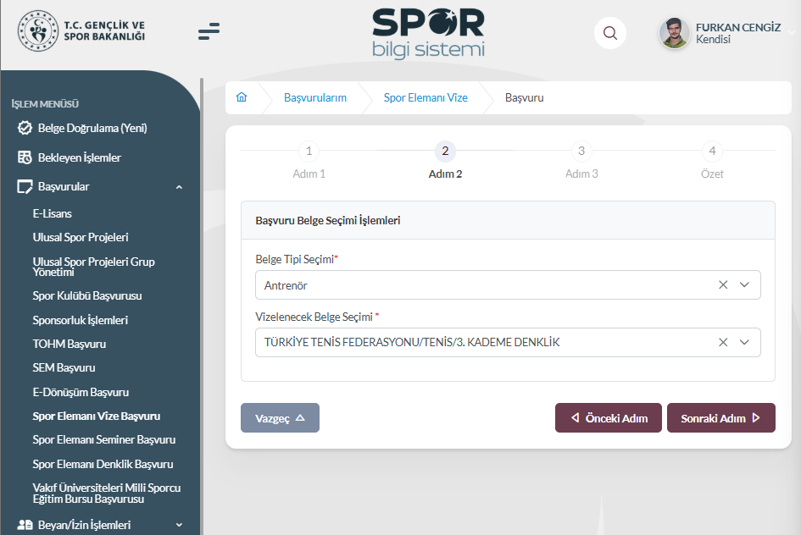










BBaşvuru İşlemleri’nde; Belge Türünü «Antrenör» Vizelenecek Belge Seçimi «kademe bilginiz olanı» seçiniz.

Slide 9



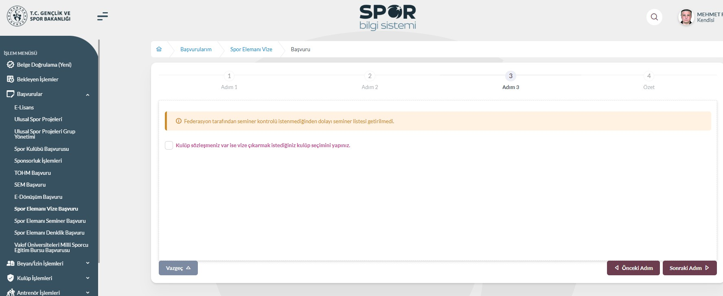
Başvuru İşlemleri’nde; Herhangi bir kulüp ile sözleşmeniz var ise onu seçin. Yoksa sonraki adıma geçin.

Slide 10

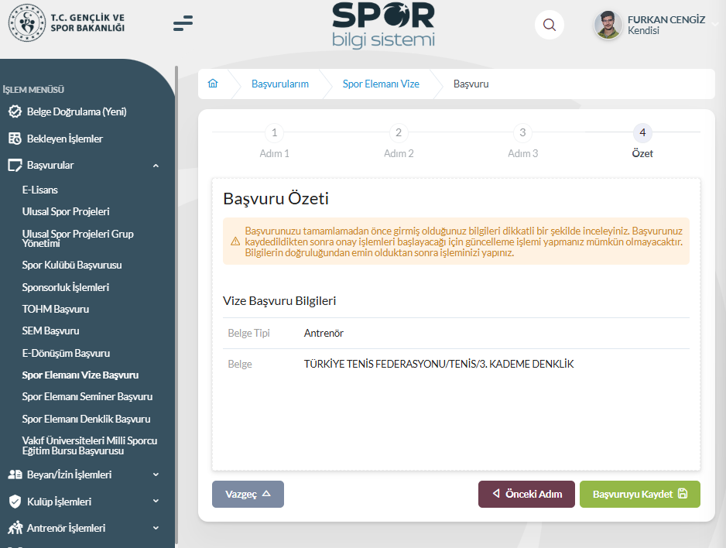

Başvuru İşlemleri’nde; bu aşamada bilgilerinizi kontrol edip başvurunuzu kaydedin.

Slide 11

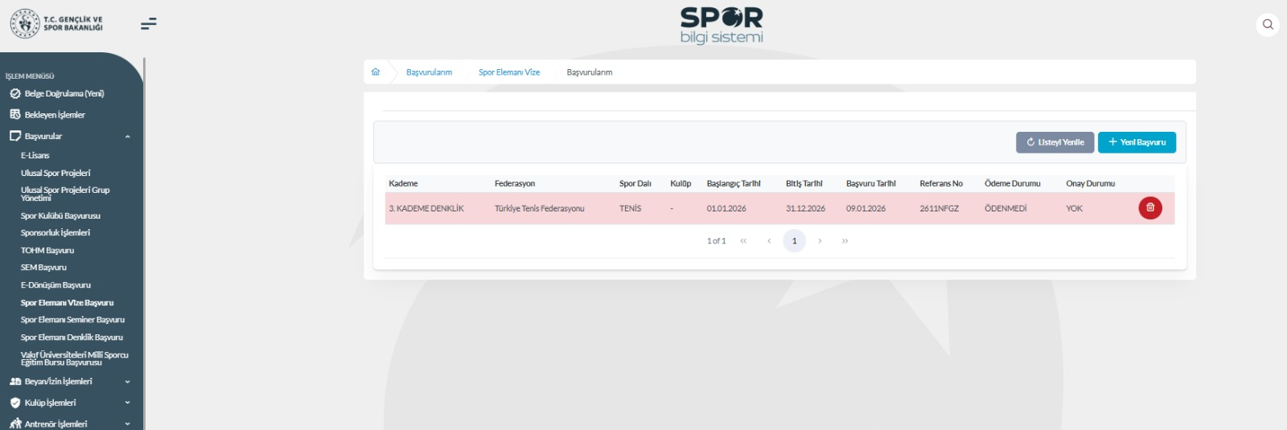
Başvuru İşlemleri’nde; başvuruyu tamamladığınızda bu ekran gelecek. Aynı zamanda e-mailinize ödeme bilgileriniz gelecek.

Slide 12

SPOR ELEMANI VİZESI BAŞVURUNUZDA BELIRTILEN REFERANS NO YA DA TC NUMARANIZLA TEB BANKASI YA DA TEB MOBIL YA DA TEB BANKAMATİKLERİNDEN YATIRABILİRSİNİZ. FEDERASYON HESABINA YAPILAN EFT YA DA HAVALE İŞLEMLERİ SPOR BİLGİ SİSTEMİ’NDE GÖZÜKMEDİĞİNDEN BU ŞEKILDE ÖDEME YAPMAYINIZ.
NOT: GENÇLIK VE SPOR BAKANLIĞI’NDA «KADROLU TENİS ANTRENÖRÜ» OLANLAR DURUMLARINI BILDIRIR BELGELERINI kurslar@ttf.org.tr MAIL ADRESIMIZE GÖNDERIRLERSE VIZE ÜCRETI ÖDEMEYECEKLERDIR.

